Slide 1
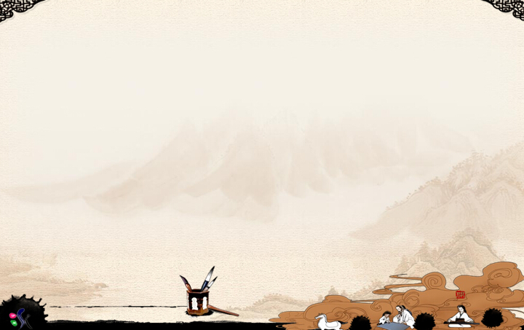
第10课 辽夏金元的统治

Slide 2
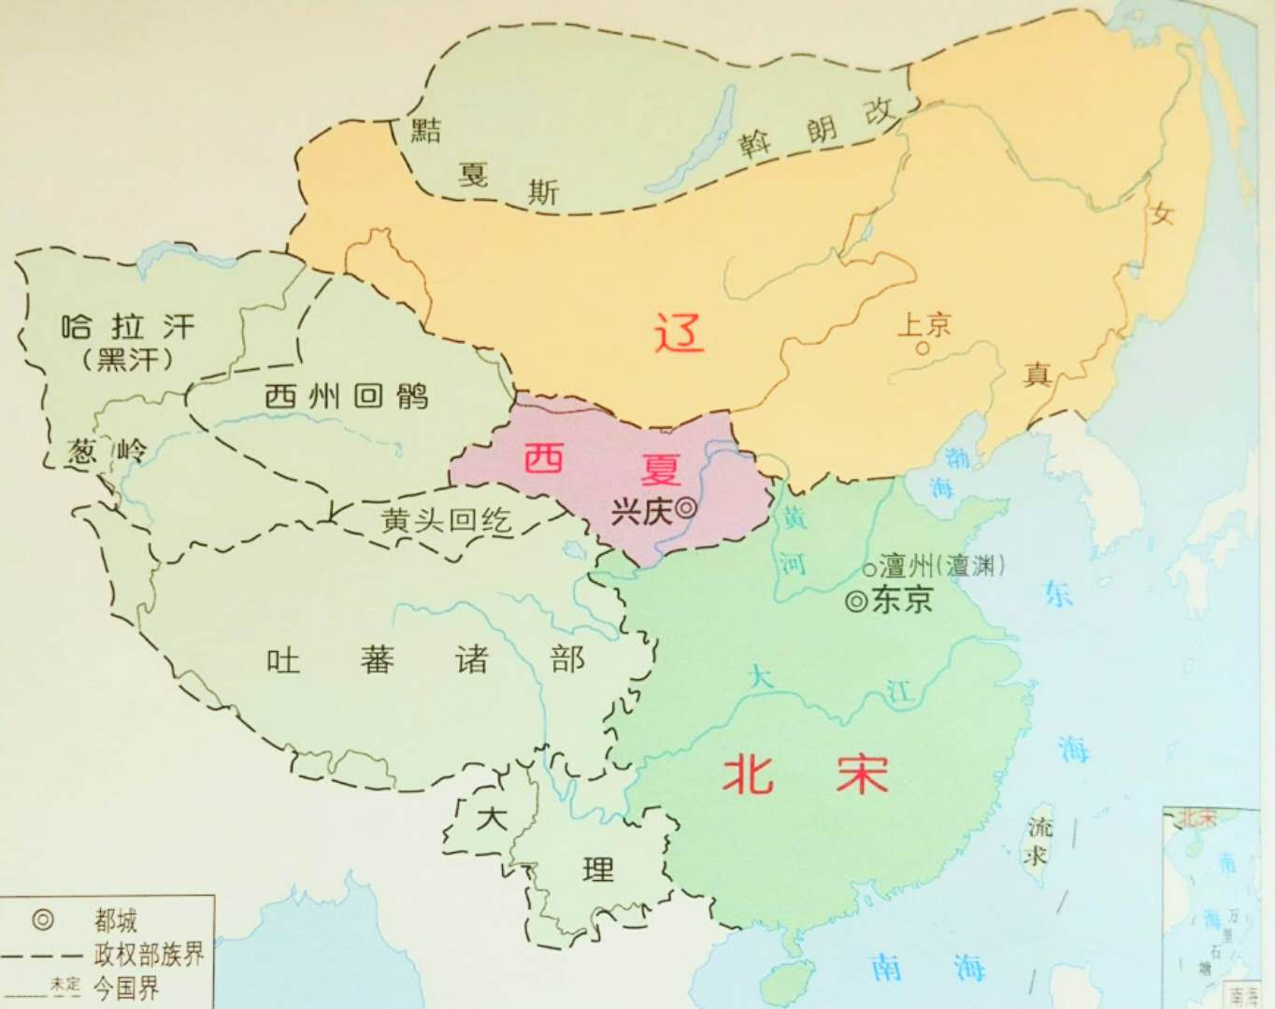
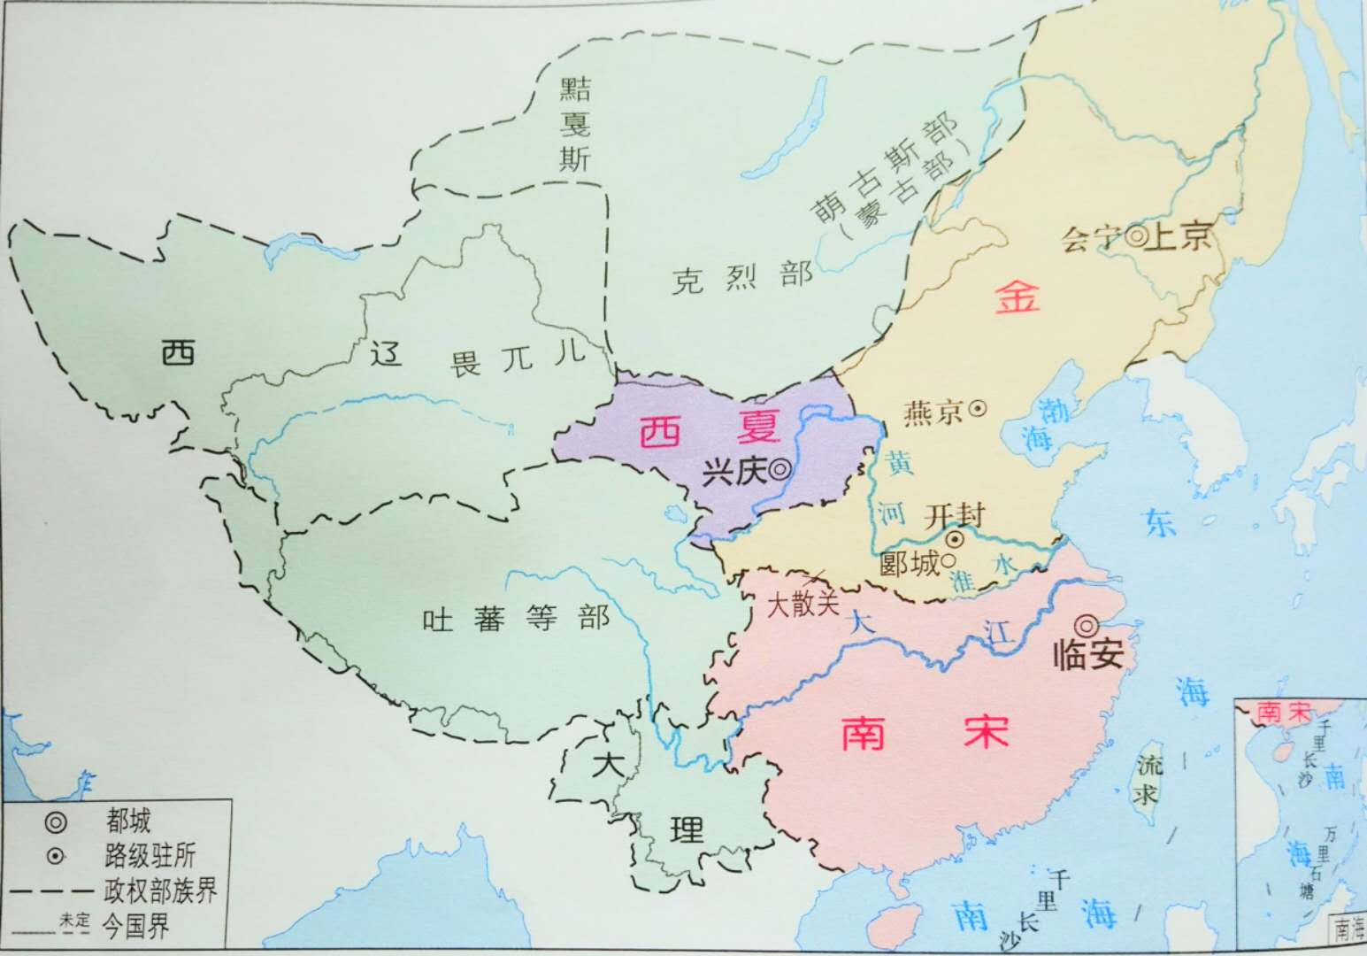
北宋、辽、西夏对峙图（1111年）
金、南宋、西夏对峙图（1142年）

Slide 3

第10课
辽夏金元的统治

Slide 4
辽、西夏、金、元政权一览表
政权 | 建立时间 | 都城 | 民族 | 王朝建立者
辽 | 916年 | 上京
西夏 | 1038年 |  |  | 元昊
金 | 1114年 | 会宁-中都 |  | 完颜阿骨打
元 | 1271年
④
⑦
②
⑥
⑤
①
③
⑨
大都 ②兴庆
③蒙古 ④契丹 ⑤女真 ⑥党项
⑦耶律阿保机 ⑧成吉思汗⑨忽必烈
成吉思汗：原名铁木真，是忽必烈的祖父，他的主要历史功绩是1206年统一蒙古各部，建立蒙古汗国。

Slide 5
契丹······官分南北，以国制治契丹，以汉制待汉人······北面治宫帐、部族、属国之政，南面治汉人州县、租赋、军马之事。因俗而治，得其宜矣。
——《辽史·百官志一》
据材料概括契丹统治的特点。
分俗而治，实行南北面官制。

Slide 6
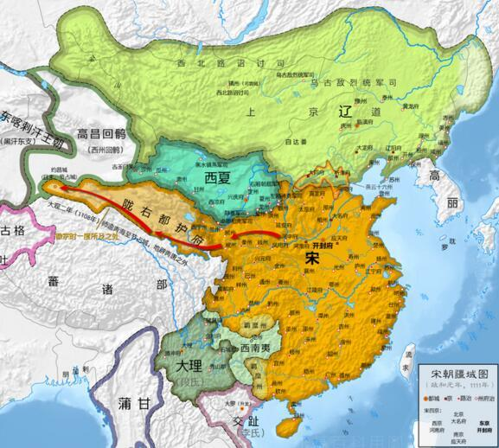
宋神宗：“二虏（指辽和西夏）之势所以难制者，有城国（指农业经济），有行国（指游牧经济）······比之汉、唐最为强盛”。
——《道山清话》
幽云十六州：今北京、天津、山西、河北一带
今宁夏、甘肃、陕西等地方

Slide 7
（女真）“以耕凿为业，不事蚕桑······精射猎······其俗依山谷而居，联木为栅，屋高数尺······”
——徐梦莘
《三朝北盟会编》
猛安谋克制
“大定之治”

Slide 8
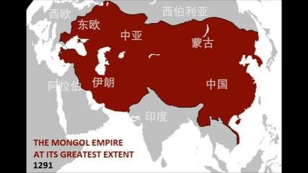

Slide 9
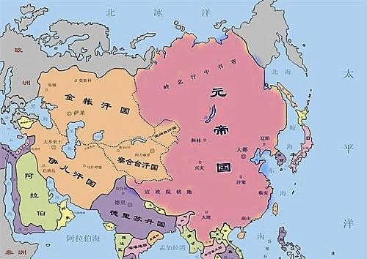

Slide 10
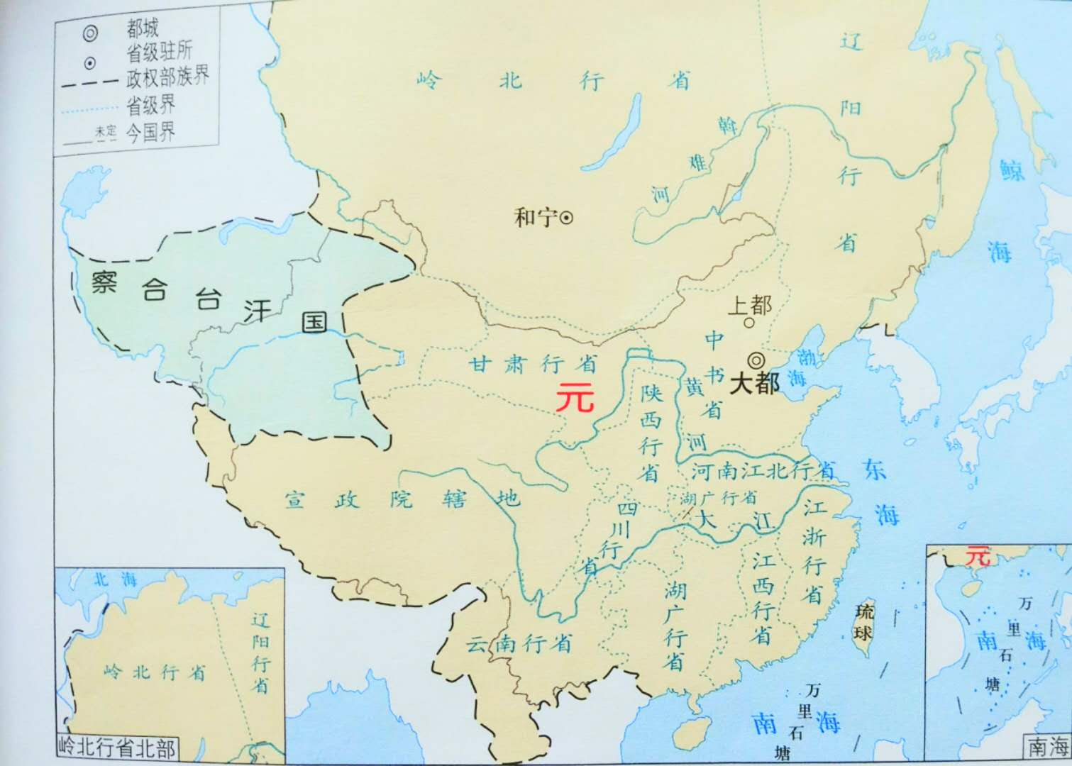
元朝形势图
1330年

Slide 11
行省长官权力集中，提高了统治效率
“凡钱粮、兵甲、屯种、漕运、军国重事，无不领之”。
——《元史·百官志七》
据材料概括行省长官的主要职能。
统领地方财政、军事、行政等权力

Slide 12
元统治者吸取了汉唐以来地方割据势力据险对抗中央政府这一教训，打破了自然的疆界，极力避免某一地区成为地方长官据险称雄的国中之国。地方区域的设置，人为地使自然区域割开，造成犬牙交错的局面。
——李怀孔《中国古代行政制度史》
省界犬牙交错,使其无山川险阻可依,防止地方割据势力的出现

Slide 13
无论行政、财政、军事、司法诸事权，朝廷总是在直接掌握某些基本权力（如主要军队、官吏任用等）的同时，把相当一部分权力分寄于行省，然后借行省集权于中央。显而易见，元行省制中央集权是秦汉以来郡县制中央集权模式的较高级演化形态，……明显优于单纯的中央集权或单纯的地方分权。
——李治安《元代行省制的特点与历史作用》
中央直接掌握主要军队，官吏任用等权力，加强了中央集权

Slide 14
辽
西夏
金
元
一种制度汉蕃两套官名
南北面官制
猛安谋克制
行省制

Slide 15
幽燕以北，服食宜凉，蜀汉以南，服食宜热，反之则必有变异。以是论之，国家当行汉法无疑也。
——许衡《时务五事·立国规模》，
载苏天爵《国朝文类》卷13
概括材料观点。你赞同该观点吗？并说明理由

Slide 16
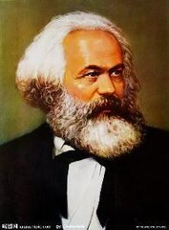
“野蛮的征服者，按照一条永恒的历史规律，本身被他们所征服的臣民的较高文明所征服。”
——马克思在《不列颠在印度统治的未来结果》
马克思

Slide 17
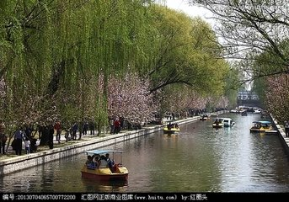
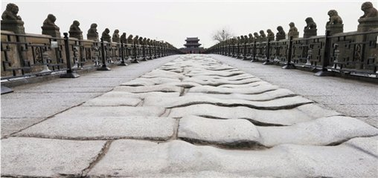
卢沟桥（修建于金朝）
元大都遗址公园

Slide 18
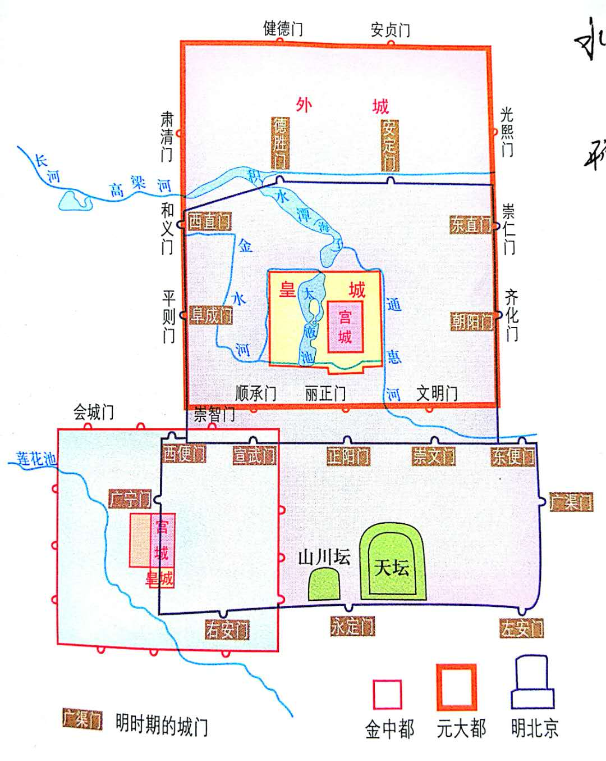
金中都
金元两代王朝推动了北京的发展
元大都
明北京

Slide 19
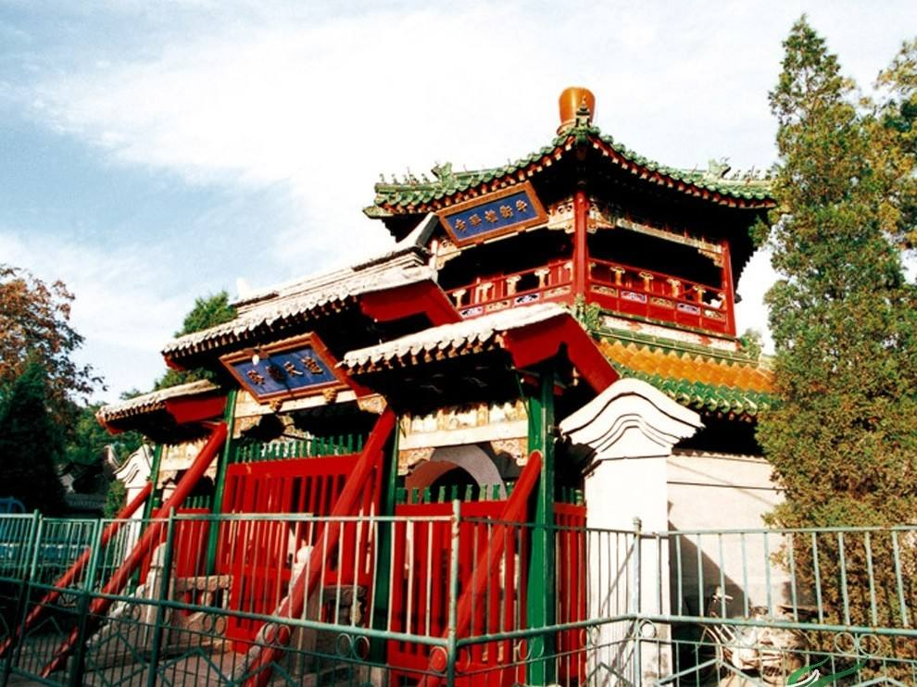
牛街清真寺

Slide 20
元朝“四等人制”
辽夏金元时期民族交融加强，新民族产生
第一等 蒙古人
第二等 色目人
第三等 汉人
（指北方的汉族和入居中原的契丹、女真人）
第四等南人（原南宋统治区的居民）

Slide 21
“盖岭北、辽阳与甘肃、四川、云南、湖广之边,唐所谓羁摩之州,往往在是,今皆赋役之,比于内地”。
——《元史·地理志》
开发边疆，统一的多民族国家进一步巩固和发展

Slide 22
它（中华民族）的主流是由许许多多分散孤立存在的民族单位，经过接触、混杂、联结和融合，同时也有分裂和消亡，形成一个你来我去、我来你去，我中有你、你中有我，而又各具个性的多元统一体。
——费孝通《中华民族的多元一体格局》

Slide 23
谢 谢！

